Slide 1
第六讲：数 组(一)

Slide 2
主要内容
01
02
03
04
一维二维数据表
数组的定义
数组的访问
二维数组
Notes:
使用方法： 【更改文字】：将标题框及正文框中的文字可直接改为您所需文字 【更改图片】：点中图片》绘图工具》格式》填充》图片》选择您需要展示的图片 【增加减少图片】：直接复制粘贴图片来增加图片数，复制后更改方法见【更改图片】 【更改图片色彩】：点中图片》图片工具》格式》色彩（重新着色）》选择您喜欢的色彩 下载更多模板、视频教程：http://www.mysoeasy.com

Slide 3
问题的提出:
统计某一地区每岁年龄的人数，以及总人数，假定不超过120岁。
方法一：用120个变量： int age1, age2, age3, …... age119, age120
方法二：？？

Slide 4
问题二：给一组数排序，这组 数该 如何存放呢
1
1
1
1
1
1
1
1
1
1
1
1
1
1
8
1
8
1
2
9
4
5
6
3
7
7
1
8
6
8
8
8
8
8
8
8
8
8
8
8
8
8
8
8
8
8
8
??? 这些数据如何存放才便于排序
？
这便是本章所要解决的问题

Slide 5
6.1 引言
一个班学生的学习成绩
一行文字
一个矩阵
这些数据的特点是：
1.具有相同的数据类型
2.使用过程中需要保留原始数据
C语言为这些数据，提供了一种数据结构：数组。
所谓数组就是一组具有相同数据类型的数据的有序集合。

Slide 6
续
数组：由相同数据类型的相关联的数据组成的一种数据结构
还有其它的数据结构，如 ：结构体，链表，队列，堆栈和树等
所谓“相关联”就是指这些存储中存放的数据具有相同的名字和相同的数据类型。
若要访问数组中某个特定的存储单元或数组元素，需要指定数组的名称及该元素在数组中的位置号（下标）。
下标运算符[ ]的优先级最高，与( )相同。

Slide 7
6.3 数组的定义
需要指定：数据类型和元素个数
用于编译器给数据分配连续的空间。
元素个数需要在编译进行前明确，因此，数组元素的个数不能是变量，只能是常量。

Slide 8
1. 一维数组的定义
1.一维数组的定义格式为：
类型说明符 数组名[常量整数表达式]；
例如： int a［10］;
它表示定义了一个整形数组，数组名为a，该数组有10个元素。
说明：
数组名定名规则和变量名相同，遵循标识符定名规则。

Slide 9
续
int a[10];
数组（整体）
数组类型
数组名
数组元素个数

Slide 10
2.在定义数组时，需要指定数组中元素的个数，方括号[]中的常量表达式用来表示元素的个数，即数组长度。
3.常量表达式中可以包括常量和符号常量，但不能包含变量。也就是说，C语言不允许对数组的大小作动态定义，即数组的大小不依赖于程序运行过程中变量的值。
【意味着，数组的大小在程序运行期间不能改变】
【意味着，数据可存放数据的最大值在编译时就需要明确】

Slide 11
如： int n;
scanf(“%d″，&n);
int a［n］; /*在程序中临时输入数组的大小，错误！ */
数组说明中其他常见的错误：
① float a[0]; /* 数组大小为0没有意义 */
② int b(2)(3); /* 不能使用圆括号 */
③ int k, a[k]; /* 不能用变量说明数组大小*/

Slide 12
2. 一维数组在内存中的存放
一维数组： float mark[100];
86.5
92.0
77.5
52.0
.
.
.
94.0
mark[0]
mark[1]
mark[2]
mark[3]
.
.
.
mark[99]
低地址
高地址
每个数据元素占用的字节数，就是基类型的字节数
本例中一个元素占
4个字节

Slide 13
3. 一维数组的元素的引用
数组中的元素可以单独访问。访问方法：
使用下标对元素进行编号，数组元素从0开始编号；使用带下标的方括号表示法来指定数组元素，如：
设已经定义： int a[10];
a[0]是第一个元素；
a[9]是最后一个元素；
a[0] – a[9] 都是合法的表示，是指该数组中的元素

Slide 14
定义：int a[10]; //有效下标范围 0~9
表示 a 为整型数组，有10个元素：a[0]...a[9]
注意：
下标从0～9
下标
a[0], a[1], a[2], …... a[9]
数组是一个整体概念，数组元素是个体概念，此例中
每一个元素都是一个整数

Slide 15
1.数组元素的引用方式
数组名［下标］
下标可以是整型常量或整型表达式。
例如: a[0]=a[5]+a[7]-a[2*3]
注意：
定义数组时用到的“数组名［常量表达式］” 和引用数组元素时用到的“数组名［下标］” 是有区别的。
例如∶ int a[10]; 表示数组定义（前面有数据类型）
t=a[6]; 表示取数组中指定元素的值

Slide 16
下标表达式
例： int ary [ 10 ] , i = 3, j = 5 ；
ary [ 0 ]
ary [ 1 ]
ary [ 2 ]
ary [ 3 ]
ary [ 4 ]
ary [ 5 ]
ary [ 6 ]
ary [ 7 ]
ary [ 8 ]
ary [ 9 ]
10
ary [ 0 ] = 10
注意：
系统不会检查下标是否有效，如语句：
ary [10]=100;
系统并不会指出错误。但它运行后可能破坏用户的数据或代码，甚至可能导致程序异常终止。
10
ary [ ary [ i ] ] = ary [ 0 ]
2
ary [ i ] = 2
3
ary [ i+1 ] = i
2
ary [ j ] = ary [ i ]
31
ary [ 2+j ] = 31
25
ary [ j*2-1] = j*j

Slide 17
6.4 应用举例
例：定义数组并通过一个循环结构来进行数组元素的初始化。

Slide 18
//Fig. 6.3: fig06_03.c
//Initializing the elements of an array to zeros.
#include <stdio.h>
//function fig06_03 begins program execution
int main()
{
int n[ 10 ];// n is an array of 10 integers
size_t i;// counter
//initialize elements of array n to 0
for ( i = 0; i < 10; ++i) {
n[ i ] = 0;// set element at location i to 0
}//end for
printf( "%s%13s\n", "Element", "Value" );
// output contents of array n in tabular format
for ( i = 0; i < 10; ++i ) {
printf( "%7u%13d\n", i, n[ i ] );
}//end for
}//end fig06_03

Slide 19
一维数组的初始化
对数组元素初始化的实现方法：
1.在定义数组时对数组元素赋以初值。
例:int a［10］={0,1,2,3,4,5,6,7,8,9};
将数组元素的初值依次放在一对花括弧内。经过上面的定义和初始化之后：
a［0］=0，a［1］=1，a［2］=2，a［3］=3，a［4］=4，
a［5］=5，a［6］=6，a［7］=7，a［8］=8，a［9］=9。

Slide 20
续
2. 可以只给一部分元素赋值。
例如: int a［10］={0，1，2，3，4};
定义a数组有10个元素，但花括弧内只提供5个初值，这表示只给前面5个元素赋初值，后5个元素值为0。
3. 如果想使一个数组中全部元素值为0，可以写成:
int a［10］={0,0,0,0,0,0,0,0,0,0};
或 int a［10］={0};
不能写成：int a［10］={0*10};

Slide 21
4. 在对全部数组元素赋初值时，由于数据的个数已经确定，因此可以不指定数组长度。
例如:int a［5］={1，2，3，4，5};
也可以写成 int a［］={1，2，3，4，5};
int a［10］={1，2，3，4，5}; 只初始化前5个元素，后5个元素为0。

Slide 22
应用举例
定义符号常量
#define SIZE 10
在编译前的预处理时将标识符“SIZE”用文本“10”替换掉
优点 ：使用符号常量可使程序更易于扩展。
若符号常量包含多个单词，应使用下划线加以分割。
#define STUDENT_AMOUNT 20

Slide 23
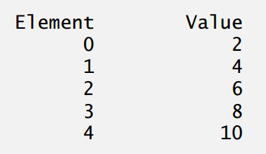
//fig06_05.c Initializing the elements of array s to the even integers from 2 to 20.
#include <stdio.h>
#define SIZE 20 // maximum size of array这是常量不是变量，可以用作定义数组的大小
// function fig06_05 begins program execution
int main()
{
// symbolic constant SIZE can be used to specify array size
int s[ SIZE ];// array s has SIZE elements
size_t j; // counter
for ( j = 0; j < SIZE; ++j ){ //set the values
s[ j ] = 2 + 2 * j;
}//end for
printf( "%s%13s\n", "Element", "Value" );
// output contents of array s in tabular format
for ( j = 0; j < SIZE; ++j ){
printf( "%7u%13d\n", j, s[ j ] );
}//end for
}//end fig06_05

Slide 24

计算数组元素的总和
//Fig. 6.6: fig06_06.c 计算数组元素之和
#include <stdio.h>
#define SIZE 12
int main()
{
//use an initializer list to initialize the array
int a[ SIZE ] = { 1, 3, 5, 4, 7, 2, 99, 16, 45, 67, 89, 45};
size_t i;// counter
int total = 0; // sum of array
// sum contents of array a
for ( i = 0; i < SIZE; ++i ){
total += a[ i ];
}//end for
printf( "Total of array element value is %d\n", total );
} // end main

Slide 25
应用举例
问题描述
40名学生被邀请来给学生食堂中饭菜的质量打分，分数的范围是1到10分（1分表示非常糟糕，10分表示非常满意）。这些学生打出的分数存储在一个整型数组中，请统计这次调查的结果。
分析
40名学生打的分存放到一个数组responses[]中，该数组有40个元素，每个元素都是int类型
设计一个数组frequency[]，共10个元素，第1个元素存放responses[]的40个元素中出现1的次数；第2个元素存放responses[]的40个元素中出现2的次数；…… ；该数组的下标是几就是标记的第几号数

Slide 26
//Fig. 6.7: fig06_07.c
#include <stdio.h>
#define RESPONSES_SIZE 40 //define array sizes
#define FREQUENCY_SIZE 11
int main()
{
size_t answer; // counter to loop through 40 responses
size_t rating; // counter to loop through frequencies 1-10
// initialize frequency counters to 0
int frequency[ FREQUENCY_SIZE ] = { 0 }; //存放1-10分别出现的次数
// place the survey responses in responses array
int responses[ RESPONSES_SIZE ] = { 1, 2, 6, 4, 8, 5, 9, 7, 8, 10,
1, 6, 3, 8, 6, 10, 3, 8, 2, 7, 6, 5, 7, 6, 8, 6, 7, 5, 6, 6,
5, 6, 7, 5, 6, 4, 8, 6, 8, 10 };

Slide 27
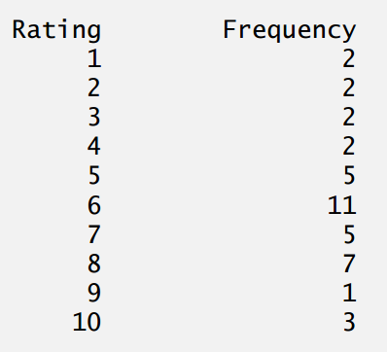
// for each answer, select value of an element of array responses
// and use that value as subscript in array frequency to
// determine element to increment
for ( answer = 0; answer < RESPONSES_SIZE; ++answer ){
++frequency[ responses[answer] ];
}//end for
//display results
printf( "%s%17s\n", "Rating", "Frequency");
//output the frequencies in a tabular format
for ( rating = 1; rating < FREQUENCY_SIZE; ++rating )
{
printf( "%6d%17d\n", rating, frequency[ rating ]);
}// end for
}// end fig06_07

Slide 28
应用举例
例 ：用直方图使数组元素的值图形化
定义一个数组，其元素的值是多少就打印多少个 *

Slide 29
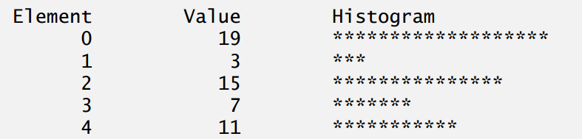
//Fig. 6.8: fig06_08.c
#include <stdio.h>
#define SIZE 10
int main()
{
// use initializer list to initialize array n
int n[ SIZE ] = { 19, 3, 15, 7, 11, 9, 13, 5, 17, 1 };
size_t i; // outer for counter for array elements
int j; // inner for counter counts *s in each histogram bar
printf( "%s%13s%17s\n", "Element", "Value", "Histogram");
// for each element of array n, output a bar of the histogram
for ( i = 0; i < SIZE; ++i){
printf( "%7u%13d ", i, n[ i ] );
for ( j = 1; j <= n[ i ]; ++j){
printf( "%c", '*' );
}//end inner for
puts( "" ); // end a histogram bar
} //end outer for
} // end fig06_08

Slide 30
应用举例
程序 ：用数组统计掷骰子结果
假设共掷了6000次
每个面出现的次数放在一个次数数组中，数组第[1]元素中放骰子出现点数1的次数；数组第[2]元素中放骰子出现点数2的次数……,用数组元素的序号表示出现的点数，用该序号的数据元素值表示出现的次数！

Slide 31
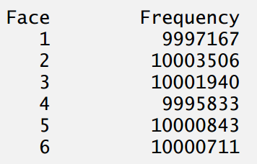
// Fig. 6.9: fig06_09.c
#include <stdio.h>
#include <stdlib.h>
#include <time.h>
#define SIZE 7 // 数组下标为0的不用，空下，所以要定义数组长度为 7
void main()
{
size_t face; // random die value 1 - 6
unsigned int roll; // roll counter 1 - 6,000,000
unsigned int frequency[ SIZE ] = { 0 }; // clear counts
srand( time( NULL ) ); // 自动产生随机数
for ( roll = 1; roll <= 6000000; ++roll ) {
face = 1 + rand() % 6;
++frequency[ face ]; // replaces entire switch of Fig. 5.8
} // end for
printf( "%s%17s\n", "Face", "Frequency");
// 输出 数组元素下标为1-6的值
for ( face = 1; face < SIZE; ++face) {
printf( "%4d%17d\n", face, frequency[ face ] );
} // end for
} // end fig06_09

Slide 32
应用举例
求Fibonacci数列前20个数。这个数列有如下特点：第1，2两个数为1，1。从第3个数开始，该数是其前面两个数之和。即:
F(1)=1 (n=1)
F(2)=1 (n=2)
F(n)=F(n-1)+F(n-2) (n≥3)
运行结果如下：
1 1 2 3 5
8 13 21 34 55
89 144 233 377 610
987 1597 2584 4181 6765

Slide 33
#include <stdio.h>
int main()
{
int i, f[20];
f[0]=1;f[1]=1;
for(i=2;i<20;i++)
f[i]=f[i-2]+f[i-1]; //循环体只有一句
for(i=0;i<20;i++)
{
if(i%5==0) printf("\n"); // 每打印5个数，换行
printf("%12d",f[i]);
} /*For循环结束*/
} /*程序结束*/

Slide 34
应用举例
用冒泡法对6个数排序（由小到大）
从第一个数开始依次跟后面的数进行比较，假如第一数大，就跟第二个数进行交换位置，如果第一个数小，就什么也不做；【较大的数在第二个位置】
第二数与第三个数进行比较，如果第二数大，就跟第三个数交换位置，如果第二个数小，就什么也不做；【较大的数在第三个位置】
第三数与第四个数进行比较，……
第n-1个数与第n个数进行比较，…… 【较大的数在第n个位置】
第一轮比较结束，相当于找到一个最大数放到最下面【一个大石头沉到水底，一个气泡冒到水面】

Slide 35
续
在刚才基础上对前面n-1个数重复刚才的步骤，得n-1个数中最大的数放到最底下【相当于次大的数排到n-1位置】
……
在刚才基础上对前面2个数重复刚才的步骤，……,得到倒数第二大的数放到第2个位置
第一个数是最小数。
因此：
对n个数排序，要比较（n-1）+(n-2)+ …… + 1 次
这种算法不是最好的

Slide 36
起泡法：即相临两个数比较，将小的调到前面。
985420
895420
859420
854920
854290
854209
第一趟
最大数已
得到。
第1次
第2次
第3次
第4次
第5次
结果
85420
58420
54820
54280
54208
5
4
2
0
8
9
第二趟
第1次
第2次
第3次
第4次
结果
36

Slide 37
第三趟
5420
4520
4250
4205
第四趟
420
24
0
204
第1次
第2次
第3次
结果
第1次
第2次
结果
0
2
4
5
8
9
最后结果
第五趟
20
02
第1次
结果
即：如果有n个数，则要进行 n-1 趟比较。在第 j 趟比较中
要进行n-j次两两比较。

Slide 38
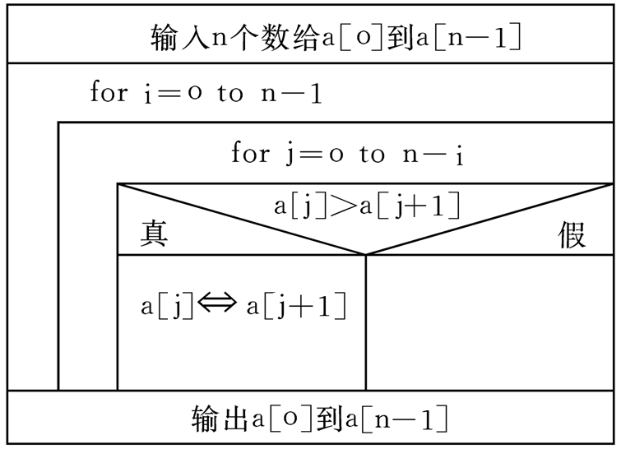
程序流程图如下：

Slide 39
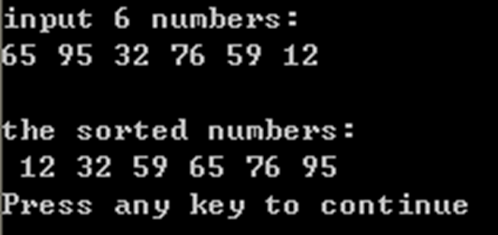
// 对 6 个整数使用冒泡排序法进行排序
#include <stdio.h>
int main()
{ int a[6];
int i,j,t; // i,j作循环变量，t作临时变量*/
printf("input 6 numbers:\n");
for(i=0;i<6;i++)
scanf("%d",&a[i]); // 输入6个整数
printf("\n");
for(i=0;i<5;i++) // 第j趟比较
for(j=0;j<5-i; j++) // 第j趟中两两比较6-j次，比较前面的数，最大数已归位
if(a[j]>a[j+1]) // 交换大小
{ t=a[j];
a[j]=a[j+1];
a[j+1]=t;
}
printf("the sorted numbers:\n");
for(i=0;i<6;i++)
printf("%3d",a[i]);
printf("\n");
}

Slide 40
数组部分作业：P.200 6.10--30

Slide 41
Thank you!

